Slide 1
BÁO CÁO BÀI TẬP LỚN
ĐỀ TÀI: Thiết kế phần mềm quản lý điểm sinh viên bằng Java
Giáo Viên Hướng Dẫn:
Sinh viên thực hiện: 1. Trần Xuân Hảo
2. Nguyễn Duy Lành
3. Nguyễn Văn Đảng
4. Lê Đinh Khánh Vũ

Slide 2
NỘI DUNG TRÌNH BÀY
1
Xác định yêu cầu đề tài
2
Thực hiện đề tài
Kết Luận
3

Slide 3
1. Xác định yêu cầu đề tài
1.1
Yêu cầu chức năng
1.2
Yêu cầu hệ thống
1.3
Mô hình hoá chức năng

Slide 4
1.1. Yêu cầu chức năng
* Hệ thống phải cập nhập, lưu trữ thông tin
* Cập nhật theo danh mục
* Nhập điểm từ người sử dụng
* Tự động xử lý điểm.
* Cung cấp, tra cứu điểm

Slide 5
1.2. Yêu cầu hệ thống
* Hệ thống có khả năng tính toán chính xác.
* Đưa ra tổng kết, xếp loại sinh viên qua hệ thống, tự động.
* Thông tin có tính đồng bộ.
* Bảo mật tốt cho người quản trị hệ thống.

Slide 6
1.3. Mô hình hệ thống

Slide 7
2. Thực hiện đề tài
2.1. Các thành phần chức năng hệ thống
2.2. Xây dựng cơ sở dữ liệu
2.3. Thiết kế giao diện hệ thống phần mềm

Slide 8
2.1. Các thành phần chức năng của hệ thống
Chức năng đăng nhập hệ thống
Menu
Chức năng thông tin sinh viên
Chức năng hiển thị thông tin điểm sinh viên
Chức năng hiển thị thông tin giảng viên
Chức năng hiển thị thông tin môn học
Chức năng hiển thị thông tin lớp học

Slide 9
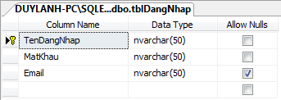
2.2. Xây dựng cơ sở dữ liệu
Bảng đăng nhập

Slide 10
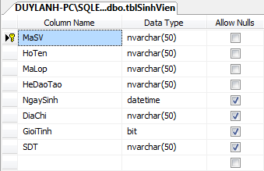
2.2. Xây dựng cơ sở dữ liệu
Bảng sinh viên

Slide 11
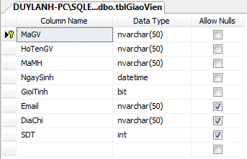
2.2. Xây dựng cơ sở dữ liệu
Bảng giáo viên

Slide 12
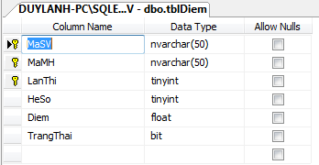
2.2. Xây dựng cơ sở dữ liệu
Bảng điểm

Slide 13
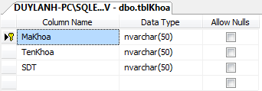
2.2. Xây dựng cơ sở dữ liệu
Bảng khoa

Slide 14
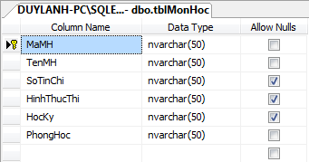
2.2. Xây dựng cơ sở dữ liệu
Bảng môn học

Slide 15
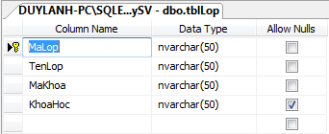
2.2. Xây dựng cơ sở dữ liệu
Bảng lớp

Slide 16
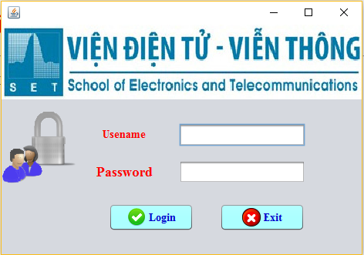
2.3. Xây dựng giao diện trên Java
Giao Diện Login

Slide 17
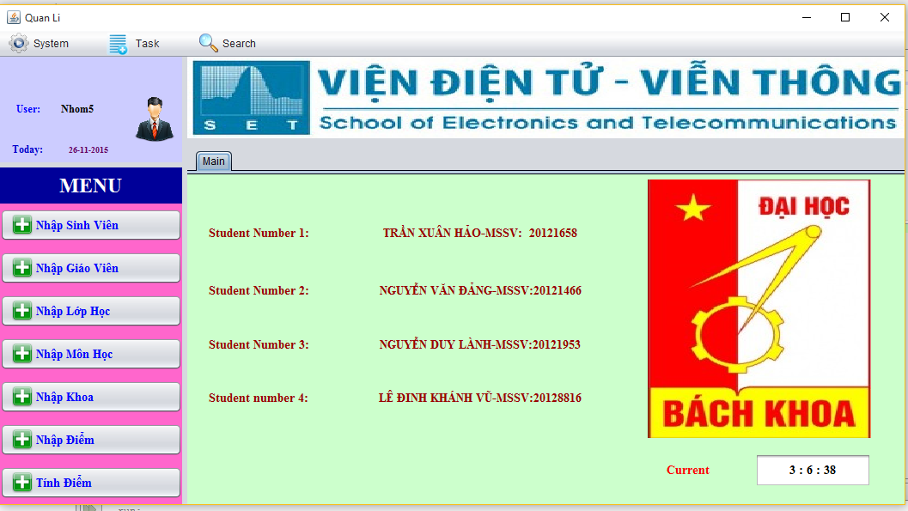
2.3. Xây dựng giao diện trên Java
Giao diện Main

Slide 18
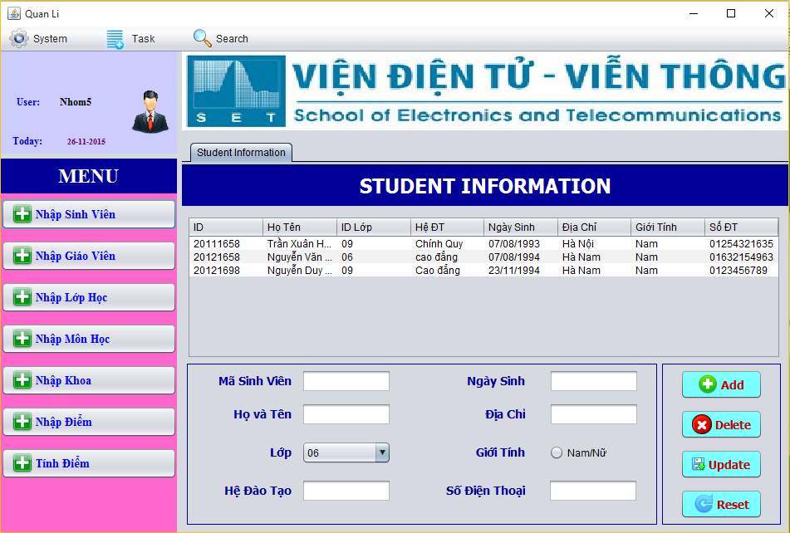
2.3. Xây dựng giao diện trên Java
Giao diện Student.

Slide 19
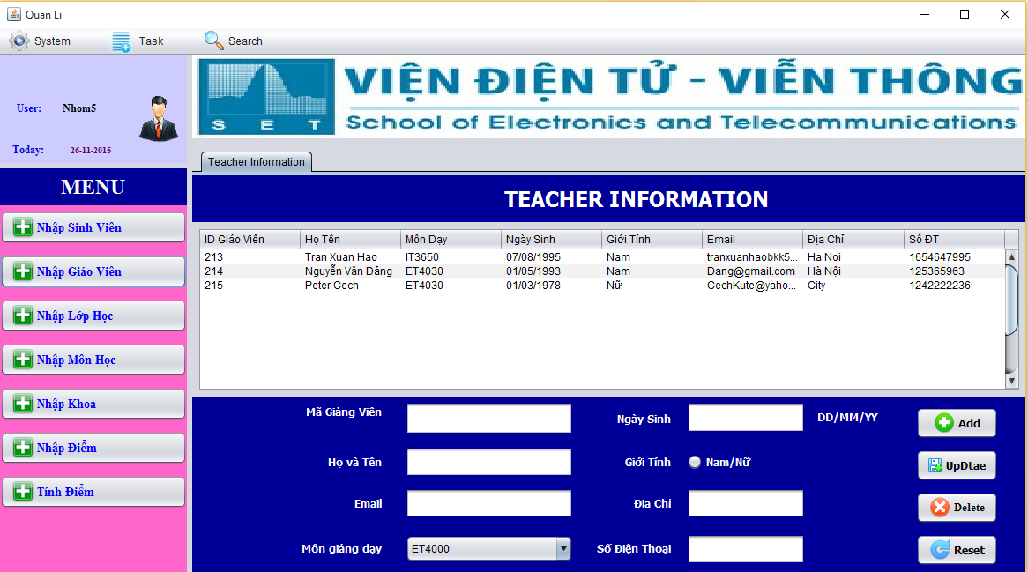
2.3. Xây dựng giao diện trên Java
Giao diện Giáo Viên

Slide 20
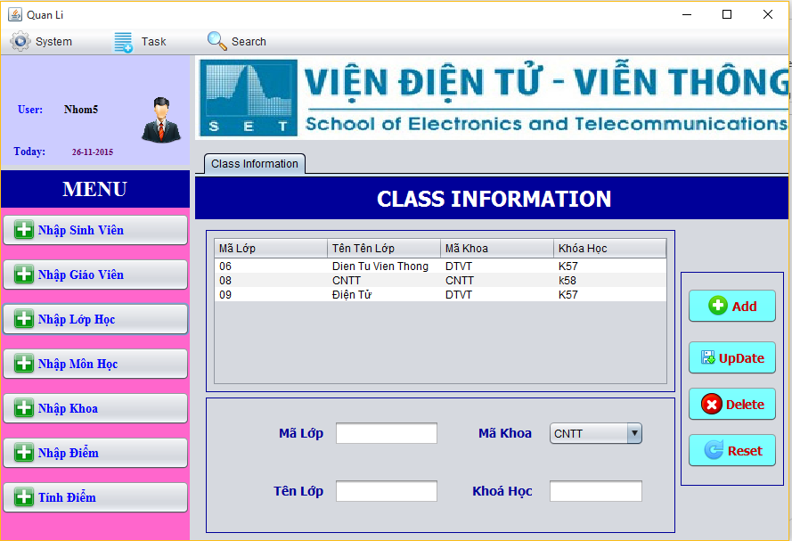
2.3. Xây dựng giao diện trên Java
Giao diện Lớp Học

Slide 21
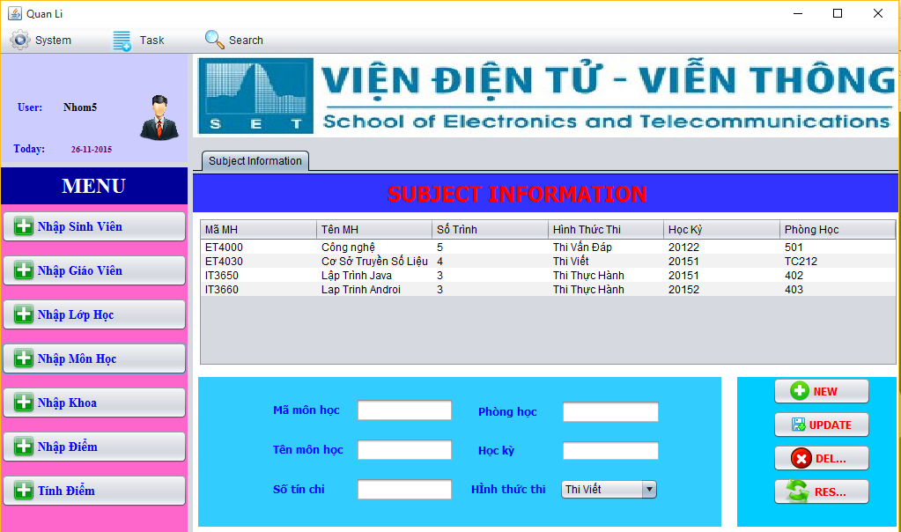
2.3. Xây dựng giao diện trên Java
Giao diện Môn Học

Slide 22
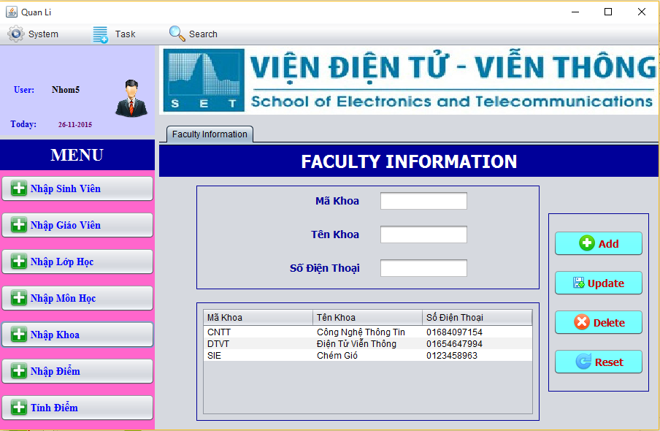
2.3. Xây dựng giao diện trên Java
Giao diện Khoa

Slide 23
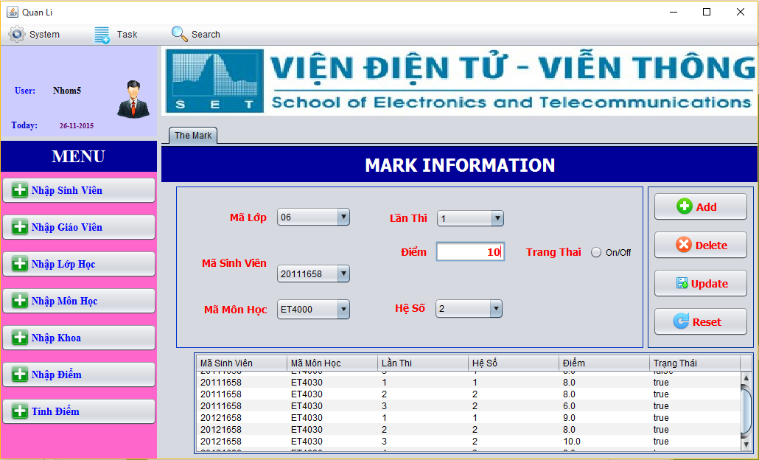
2.3. Xây dựng giao diện trên Java
Giao diện Nhập Điểm

Slide 24
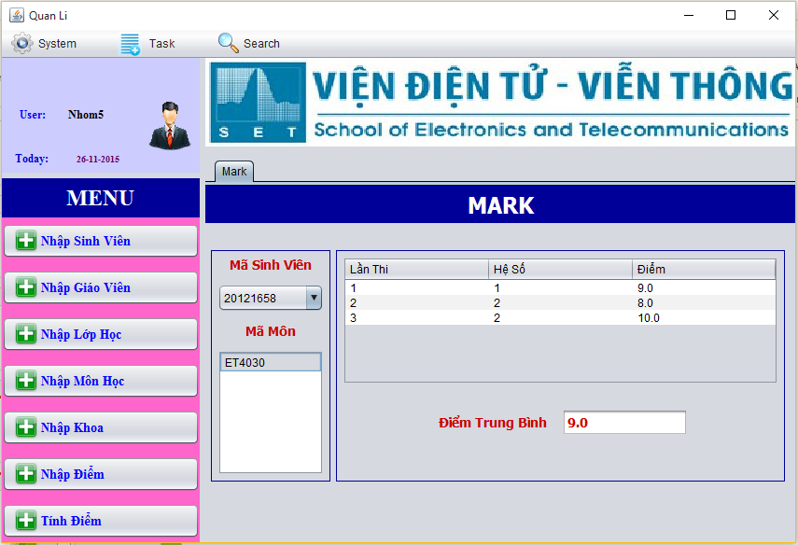
2.3. Xây dựng giao diện trên Java
Giao diện Tính Điểm

Slide 25
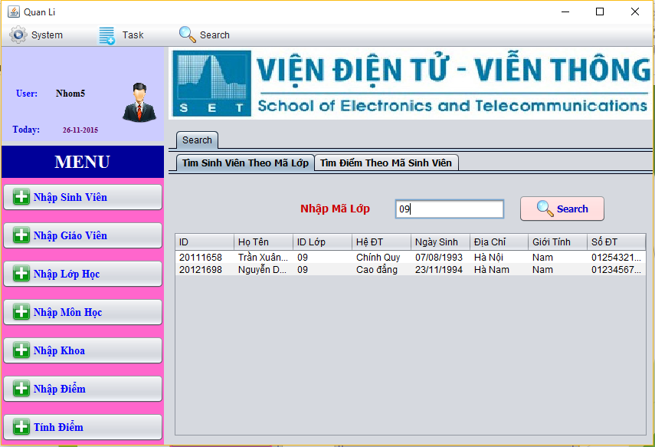
2.3. Xây dựng giao diện trên Java
Giao diện Search

Slide 26
3. Kết luận
3.1. Đánh giá công việc
Thuận lợi
Khó khăn
3.2. Đánh giá phần mềm
Ưu điểm
Nhược điểm
3.3. Hướng phát triển và mở rộng đề tài

Slide 27
3.1. Đánh giá công việc
Thuận lợi
Sử dụng Netbean và SQL server dễ dàng tạo giao diện và hệ quản trị CSDL.
Từng được thiết kế CSDL.
Khó khăn
Khó khăn trong việc kết nối CSDL với ngôn ngữ java.
Chưa thành thạo trong việc vẽ giao diện

Slide 28
3.2. Đánh giá phần mềm
Ưu điểm
Rút ngắn thời gian chờ đợi của sinh viên .
Việc lưu trữ đơn giản, không cần nơi lưu trữ lớn.
Rút ngắn công việc của nhân viên qản lý.
Nhược điểm
Giao diện chưa được hoàn hảo...
Chưa có phân quyền truy cập.

Slide 29
3.3. Hướng phát triển và mở rộng
Các mối giằng buộc quan hệ giữa các table của cơ sở cần được chặt chẽ hơn.
Tích hợp thêm việc quản lý kết quả thi tuyển sinh đại học
Chuyển hướng quản lý thông tin sinh viên qua mạng.
Mở rộng thêm ứng dụng web: cho phép nhập và chỉnh sửa các thông tin từ xa.

Slide 30
Thank you !

